Slide 1


Facultad de Psicología UADY
Compiladora y responsable de la información:
BRIANDA MISSHEL MAGAÑA QUERO | Estudiante de la Licenciatura en Psicología
Información de contacto: brianda.magana@hotmail.com brianda.magana@correo.uady.mx

Slide 2


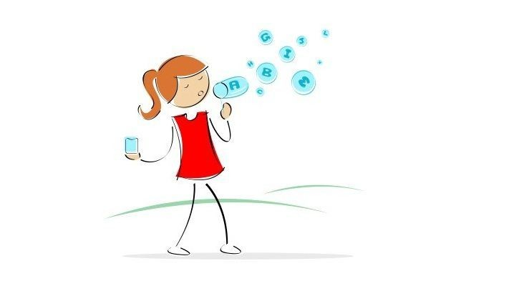
TRASTORNO FONOLÓGICO
Brianda Magaña Fátima Noh Jahaira Uc Ashley Sosa

Slide 3
De acuerdo al DSM-5 el trastorno fonológico:
Es la dificultad persistente en la producción fonológica que interfiere con la inteligibilidad del habla o impide la comunicación verbal de mensajes.
La alteración causa limitaciones en la comunicación eficaz que interfiere con la participación social, los logros académicos o el desempeño laboral, de forma individual o en cualquier combinación.
El inicio de los síntomas se produce en las primeras fases del período de desarrollo.
Las dificultades no se pueden atribuir a afecciones congénitas o adquiridas, como parálisis cerebral, paladar hendido, hipoacusia, traumatismo cerebral u otras afecciones médicas o neurológicas.

Slide 4
Otra definición…
El trastorno fonológico es un tipo de trastorno del habla y del sonido. Es una incapacidad para utilizar los sonidos del habla evolutivamente apropiados para la edad y el idioma del sujeto. Puede implicar errores de la producción, utilización, representación u organización de los sonidos.

Slide 5
Origen Existen dos tipos:
El evolutivo
El adquirido

Slide 6
EVOLUTIVO
Se presenta en individuos con historia familiar de trastornos de la comunicación o aprendizaje

Slide 7
ADQUIRIDO
Es debido a lesiones cerebrales, traumatismos craneales y su inicio es súbito.

Slide 8
Síntomas
Velocidad anormalmente acelerada.
Ritmo errático del habla.
Alteraciones de la estructura del lenguaje.
Alteración leve de las habilidades verbales receptivas.
Alteraciones del EEG y presentar algunos signos neurológicos.
Retraso de la aparición del habla.
Puede asociarse a deficiencias auditivas, déficit estructural del mecanismo periférico oral del habla, trastornos neurológicos, limitaciones cognoscitivas o problemas psicosociales.
En el trastorno fonológico grave, el lenguaje puede ser relativamente ininteligible incluso para la familia

Slide 9
Características
Dificultad en la producción de fonemas lo cual impide la comunicación verbal de mensajes.
Los síntomas y su inicio se produce en las primeras fases del periodo de desarrollo.
Causa limitaciones en la comunicación eficaz que interfiere con la socialización, logros académicos y el desempeño laboral.
Las dificultades presentadas no se pueden atribuir a afecciones congénitas o adquiridas, (parálisis cerebral, paladar hendido, hipoacusia, traumatismo cerebral u otras afecciones medicas o neurológicas)
El trastorno fonológico es una de las características más frecuentes asociadas al trastorno en los niños pequeños.

Slide 10
Características para diferenciar
ADQUIRIDA
Anomalías de la articulación motora
Errores fonológicos
Habla lenta
Repetición silábica
Pautas de entonación y acentuación monótona

Slide 11
Identificación del trastorno fonológico
A los dos años | Un signo que debería llamarnos la atención es si el niño de dos años no dice otra palabra entendible que “mamá” o “papá”.
A los tres años Si cerca de los tres años no tienen más que un vocabulario de veinte palabras, debe llamarnos la atención.
Alos cuatro años
Si solo formula frases de dos palabras a los cuatro años, debe ser un indicio de un posible problema fonológico.

Slide 12
A los cinco y los seis años | Hacia esta edad el niño debe pronunciar correctamente la mayoría de los sonidos a excepción de las letras l, s, v, z, ch, sh y th. Si a esta edad continúan sustituyendo los sonidos, es probable que los adultos no puedan comprenderles. Esto denota un posible déficit fonológico. A partir de esta edad será visible un trastorno de este tipo al pronunciar dos consonantes juntas: los niños con trastorno fonológico dirán “ten” en lugar de “tren”; “pivado” en lugar de “privado”; “dama” en lugar de “drama”. También es posible hallar niños de esta edad con dificultades para pronunciar la k, g o la r. De este modo, al querer pronunciar estas consonantes el niño intentará omitirlas y reemplazarlas por otras; dirá, por ejemplo “gata” en lugar de “rata”.
Entre los siete y los ocho años Es conveniente no llegar a detectar un trastorno fonológico hacia los 7 u 8 años sino mucho antes. Sin embargo, alrededor del 2% de los niños de esta edad tienen este trastorno, aunque en la mayoría de los casos es por falta de detección anterior y estimulación adecuada.

Slide 13
Tratamiento
Logoterapia
Terapia del lenguaje
Terapia conductual
Se programa en función del diagnóstico realizado y áreas afectadas (anatómica, fonética y fonológica). Se establecen objetivos específicos para cada niño y para cada una de ellas, priorizando aquellos que incidan en mejorar la inteligibilidad del habla, en reducir los problemas de comunicación y evitar los problemas emocionales que puedan surgir como consecuencia del trastorno.
También se tiene en cuenta la relación de las dificultades fonológicas con problemas de aprendizaje de lectura y escritura en la edad escolar.
La terapia se centra en actividades de juego que permitan al niño participar y descubrir los procesos por sí mismo. Las sesiones se plantean manteniendo la comunicación como objetivo prioritario e incitando al niño a colaborar activamente.

Slide 14
Referencias:
INGRAM, DAVID. Transtornos fonológicos del niño. Médica y Técnica S.A. 1983

